Slide 1
严格规范程序 把握关键环节
提升组织生活会和民主评议党员工作质量

Slide 2
主要内容
第一部分：需要明确的几个概念和关系
第二部分：把握组织生活会和民主评议党员工作的程序
第三部分：各关键环节应注意的问题

Slide 3
第一部分
需要明确的几个概念和关系

Slide 4
什么是组织生活会？
一
什么是民主生活会？
概
念
二
什么是民主评议党员制度？
三
组织生活会与民主生活会的区别是什么？
四
关
系
组织生活会和民主评议党员的关系是什么？
五

Slide 5
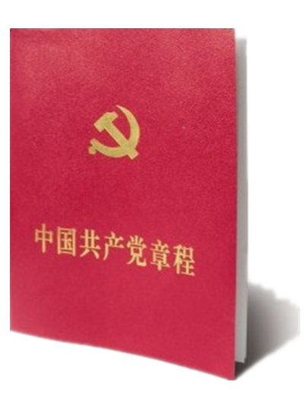
党员为什么要参加党的组织生活？为什么落实党的组织生活制度？
党章第八条明确规定，“每个党员，不论职务高低，都必须编入党的一个支部、小组或其他特定组织，参加党的组织生活，接受党内外群众的监督。党员领导干部还必须参加党委、党组的民主生活会。不允许有任何不参加党的组织生活、不接受党内外群众监督的特殊党员”。

Slide 6
对党员来说，通过参加党的组织生活
对党组织来说，通过严格落实组织生活制度
可以接受党组织的教育，增强组织观念，提高思想觉悟和政治水平。
可以在党组织和党内外群众的监督下，发扬优点，克服缺点，纠正错误。
可以广泛吸收党员的正确意见和建议，加强和改进党的工作，更好地贯彻执行党的路线、方针、政策。
可以了解党员的思想、工作、学习等情况，有针对性地对党员进行思想教育，监督党员履行党员义务、遵守纪律。
可以通过讨论和开展正确的思想斗争，保证党在思想上、政治上的一致，巩固党的团结和统一，提高党的凝聚力和战斗力。

Slide 7
一
什么是组织生活会？
1. 定义
党支部或党小组以开展批评与自我批评、交流思想、总结经验教训为中心内容的组织生活制度。
2. 形式
一般以支委会的形式召开，也可以采取支部党员大会的形式。
3. 时间
一般是每个季度或半年召开一次。

Slide 8
一
什么是组织生活会？
4. 内容
检查支部党员在贯彻党的路线、方针、政策和上级党委的决议，贯彻民主集中制原则，在思想、工作、学习、生活等方面坚持党性原则，密切联系群众，遵纪守法、廉洁自律等5个方面的情况和问题，以及上一次组织生活会所指定的改进意见的落实情况。

Slide 9
一
什么是组织生活会？
5. 程序
会前
组织学习
谈心谈话和征求意见
查找问题、撰写发言材料
会上
支部书记报告
班子成员对照检查
开展批评与自我批评
会后
抓好问题整改

Slide 10
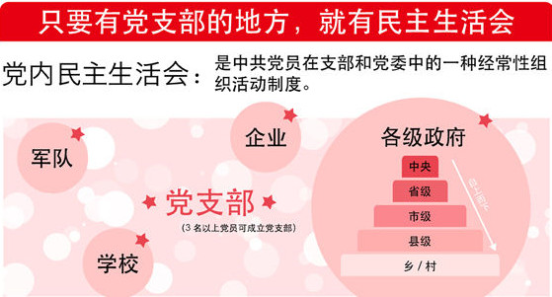
二
什么是民主生活会？
1. 定义
指党员领导干部召开的旨在开展批评与自我批评的组织生活制度。
它是党内政治生活的重要内容，是发扬党内民主、加强党内监督、依靠领导班子自身力量解决矛盾和问题的重要方式。

Slide 11
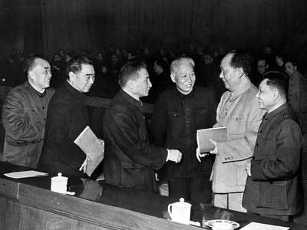
二
什么是民主生活会？
2. 历史由来
刘少奇和邓小平同志在1962年初召开的七千人大会上提出了建立“党内生活会”的概念和主张，得到了毛主席的赞同。
这次会议，初步总结了1958年“大跃进”以来的经验教训，充分发扬了民主，开展了批评和自我批评，对如何坚持和发展党内民主生活进行了反思和探索，并正式提出了“党内生活会”的概念。
1962年七千人大会

Slide 12
二
什么是民主生活会？
1962年，七千人大会正式提出民主生活会概念。
1980年2月，党的十一届五中全会通过《关于党内政治生活的若干准则》，明确要求：“各级党委或常委都应定期召开民主生活会，交流思想，开展批评和自我批评。”
1981年8月，中组部下发《关于进一步健全县以上领导干部生活会的通知》，这是我们党第一次以党内文件的形式，将民主生活会的制度纳入领导干部的政治生活和组织生活。
2003年12月党中央颁布了《党内监督条例（试行）》，就党内民主生活做了进一步规定。
2016年10月27日，党的十八届六中全会通过《关于新形势下党内政治生活的若干准则》，明确要求要坚持民主生活会制度。
2016年12月23日，中共中央印发了《县以上党和国家机关党员领导干部民主生活会若干规定》。

Slide 13
二
什么是民主生活会？
3. 时间
民主生活会每年召开1次，一般安排在第四季度。
4. 人数要求
民主生活会到会人数必须达到应到会人数的三分之二以上。

Slide 14
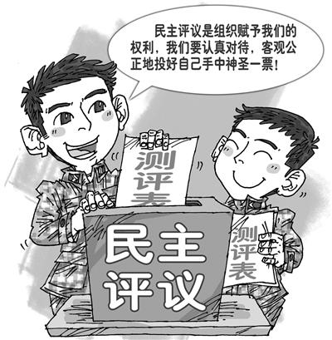
三
什么是民主评议党员制度？
民主评议党员制度是加强党的建设的一项重要制度。
1988年12月中共中央《中央组织部关于建立民主评议党员制度的意见》，正式建立了这项制度。

Slide 15
三
什么是民主评议党员制度？
1. 定义
民主评议党员就是督促党员对照党章规定的党员标准、对照入党誓词、联系个人实际进行党性分析，强化党员意识、增强党的观念、提高党性修养。
2. 目的
通过对全体党员进行正面教育、自我教育和民主评议，以及党组织考察，对每名党员在各项工作中的表现和作用作出客观评价。在认真评议的基础上，表彰优秀党员、妥善处置不合格党员，促进党员保持先进性纯洁性，增强党组织的创造力、凝聚力和战斗力。

Slide 16
三
什么是民主评议党员制度？
3. 基本内容
是否具有共产主义远大理想和中国特色社会主义坚定信念；
五
个
是
否
是否在思想上政治上行动上同以习近平同志为核心的党中央保持高度一致，坚决维护党中央权威；
是否认真践行党的根本宗旨，密切联系群众、服务群众；
是否坚决执行党的决议，遵守党的纪律；
是否站在改革前列，维护改革大局。

Slide 17
三
什么是民主评议党员制度？
4. 程序
会前
学习教育
自我评价
会上
个人自评
党员互评
民主测评
会后
组织考察
表彰和处理

Slide 18
四
组织生活会与民主生活会的区别是什么？
共同点
都是党内政治生活的重要内容
都含有组织学习、征求意见、查找问题等环节
不同点
都要在会上开展批评和自我批评

Slide 19
四
组织生活会与民主生活会的区别是什么？
参加对象不同
组织生活会的参加对象是：党支部（党小组）的全体党员，这里是以党支部为单位，针对的是每名党员，这其中也包括党员领导干部以普通党员过“双重组织生活”。
共同点
民主生活会的参与对象是：县以上党和国家机关党员领导干部（是指县以上党的各级委员会、纪律检查委员会的常务委员会委员，工作委员会委员，党组（党委）成员，以及县以上党和国家机关各部门（含人民团体）的党员领导干部。经济组织、文化组织、社会组织和其他组织的党组（党委）成员，执行本规定）。
不同点
国有企业党组织、高等学校党组织、乡镇党委等基层党组织领导干部民主生活会，参照本规定执行。

Slide 20
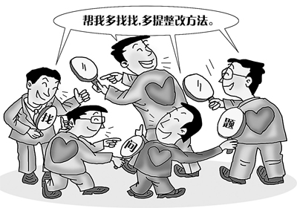
四
组织生活会与民主生活会的区别是什么？
召开时间不同
共同点
民主生活会：每年召开一次，一般安排在第四季度。因特殊情况需要提前或者延期召开的，应当报上级党组织同意。
不同点
组织生活会：一般每季度或半年召开一次。

Slide 21
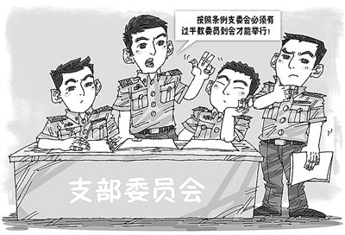
五
组织生活会和民主评议党员的关系是什么？
中组部《关于召开2017年度基层党组织组织生活会和开展民主评议党员几个问题的通知》（组通字【2017】41号）规定，“组织生活会一般是以支委会形式召开，也可结合民主评议党员一并进行。民主评议党员一般以党员大会形式进行”。

Slide 22
五
组织生活会和民主评议党员的关系是什么？
1. 设支委会的党支部。应先以支委会为单位召开组织生活会，再组织召开党员党员大会开展民主评议党员，即“分别开会”。
2. 未设支委会的党支部。可以通过以召开支部党员大会的形式，将两项工作结合进行，即“两会合一”。
需注意的
问题

Slide 23
第二部分
把握组织生活会和民主评议党员工作程序

Slide 24
两项工作合并在一起进行，主要分为12个程序步骤：
会 前
会 上
会 后

Slide 25
两项工作合并在一起进行，主要分为12个程序步骤：
会 前
会 上
会 后
1. 组织学习
2. 谈心谈话
（征求意见）
3. 查摆问题
（撰写发言）

Slide 26
两项工作合并在一起进行，主要分为12个程序步骤：
会 前
会 上
会 后
4. 支部书记代表班子报告一年来党组织工作情况、说明征求意见情况和检查党组织建设存在的问题
1. 组织学习
2. 谈心谈话
（征求意见）
5. 听取党组织班子情况报告后，全体党员对党组织的工作、作风等进行评议（下发《基层党组织工作、作风表》
3. 查摆问题
（撰写发言）
6. 开展批评和自我批评（个人自评和党员互评）
7. 民主测评
8. 上级党组织派人点评
9. 党支部书记对会议进行总结和表态发言

Slide 27
两项工作合并在一起进行，主要分为12个程序步骤：
会 前
会 上
会 后
4. 支部书记代表班子报告一年来党组织工作情况、说明征求意见情况和检查党组织建设存在的问题
1. 组织学习
10. 问题整改
2. 谈心谈话
（征求意见）
5. 听取党组织班子情况报告后，全体党员对党组织的工作、作风等进行评议（下发《基层党组织工作、作风表》
11. 组织评定
3. 查摆问题
（撰写发言）
12. 表彰和处理
6. 开展批评和自我批评（个人自评和党员互评）
7. 民主测评
8. 上级党组织派人点评
9. 党支部书记对会议进行总结和表态发言

Slide 28
第三部分
各关键环节应注意的问题

Slide 29
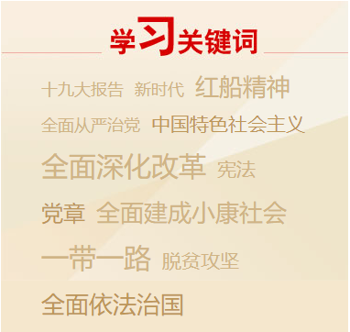
一
组织学习环节
2017年的基层组织生活会，中央就要求“没有组织集中学习的，不得召开组织生活会”，把学习作为首要环节和前置条件，也突出了学习的重要性。

Slide 30
一
组织学习环节
互联网+党建
组织集中学习
新时代e支部
党员自学
党建微信群

Slide 31
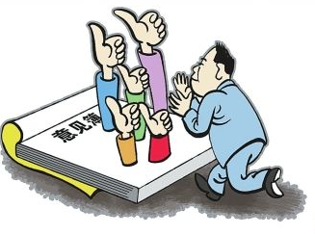
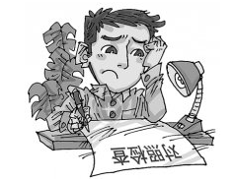
二
征求意见和查摆问题环节
征求意见
查摆问题
撰写材料
查摆问题
方式
通过前期开展谈心谈话，广泛征求意见，为班子和个人查摆问题提供基础和参考。
支部班子和党员个人再结合实际，深入查摆问题，列出问题清单。
撰写班子对照检查材料和个人发言提纲。

Slide 32
三
批评和自我批评环节
【目的：从XX实际出发】
党组织班子
按照规定，县以上党和国家机关党员领导干部要参加民主生活会，国有企业党组织、高等学校党组织、乡镇党委等基层党组织领导干部按照民主生活会参照执行。这里民主生活会的召开范围就没有涉及村、社区这一层级的基层党委或党总支，而组织生活会又是要求以党支部为单位组织开展。
这样一来村、社区党委（党总支）班子，既不能开民主生活会也不用开组织生活会，而村、社区党委（党总支）班子成员又需要坐在一起，对党组织班子一年来的党建工作进行总结和讨论、查找问题和解决问题，班子成员之间也需要开展批评和自我批评。
为了避免村、社区这一层级的基层党委（党总支）班子出现“无会可开”的这种现象发生，我市要求村、社区党委、党总支这一层级要召开党组织班子会或扩大会。
内涵

Slide 33
三
批评和自我批评环节
【目的：从实际效果出发】
党组织班子
村、社区党委（党总支）班子成员和支委会班子成员平时在党组织的工作中接触比较多，相互比较了解，而且他们在思想、工作上有些不同意见，有时又不方便直接在组织生活会或支部党员大会上同全体党员说，因此，需要班子成员单独召开班子会，就执行党的路线方针政策、决议情况和党支部内的一些重要问题，以及相互间在思想、作风和工作上的问题交换意见，沟通思想，谈心通气，开展批评和自我批评，互相帮助，互相监督，总结经验，统一思想认识。
各市直部门单位的机关党委班子，实际情况是各市直部门单位都是1个处室或者几个处室建立一个支部，机关党委委员在参加所在支部的组织生活会的同时，也应该参加机关党委委员会议。机关党委书记代表班子报告一年来的党组织工作情况，检查党组织建设存在的问题，党委委员相互之间开展批评和自我批评。
内涵

Slide 34
四
民主测评环节
填写民主测评表时要注意，评价分“优秀”、“合格”、“基本合格”、“不合格”，每年对评定等次的要求是有所不同的，比如16年就没限定“优秀”比例，而17年要求“优秀”的比例一般不超过三分之一 。
问题一
需注意的
问题
党员领导干部要自觉参加所在党支部的组织生活会，过好“双重组织生活”，已经参加民主生活会的一般可不再参加民主评议党员。
问题二
问题三
中央在《通知》就提到“民主测评、组织评定要根据党员日常表现，结合评星定级、积分管理等情况，客观公正作出评价”。
问题四
预备党员参加民主评议党员，但不评定等次。

Slide 35
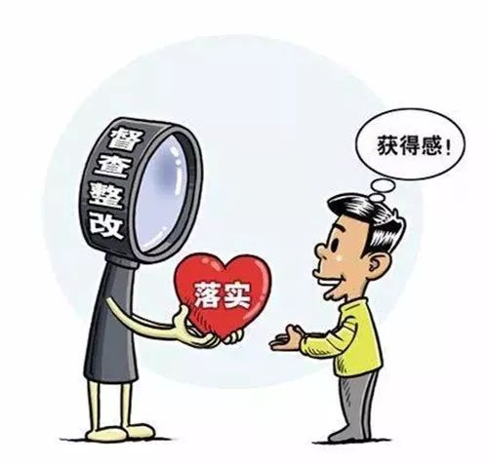
五
问题整改和组织评定环节
注意事项
对于党员大会上党组织班子和党员个人查找的问题，党组织半年内要向党员群众通报班子整改情况，党员每季度要在党支部大会或党小组会上报告兑现承诺情况。
对于民主测评后的结果，党组织要认真进行组织评定，防止简单以测评表结果决定党员等次，要根据日常表现、群众意见等各方面因素，客观公正作出评价。
对于评议的优秀党员，支部可以用口头或书面的形式进行表扬；
对模范作用不突出的基本合格党员，要进行帮助教育；
对不合格党员，经支部党员大会讨论对党员进行组织处置。

Slide 36
谢谢！

